Slide 1
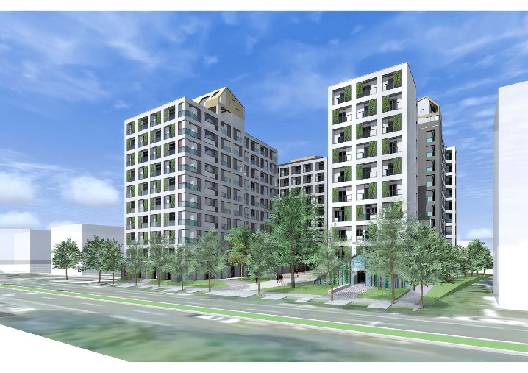
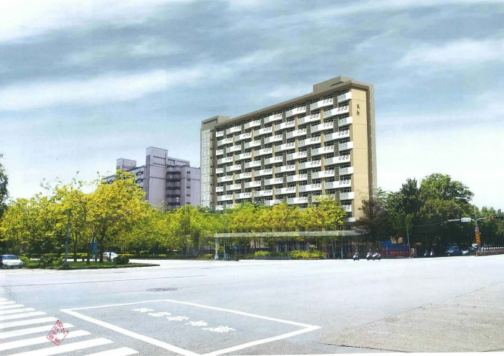
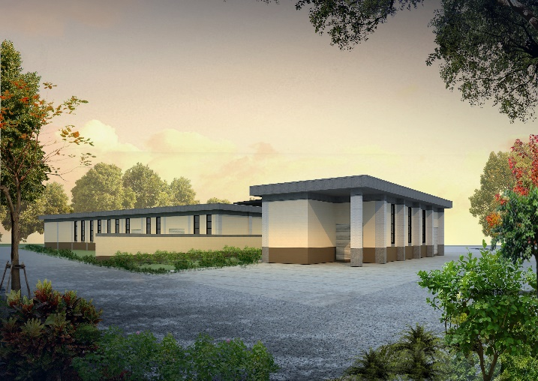
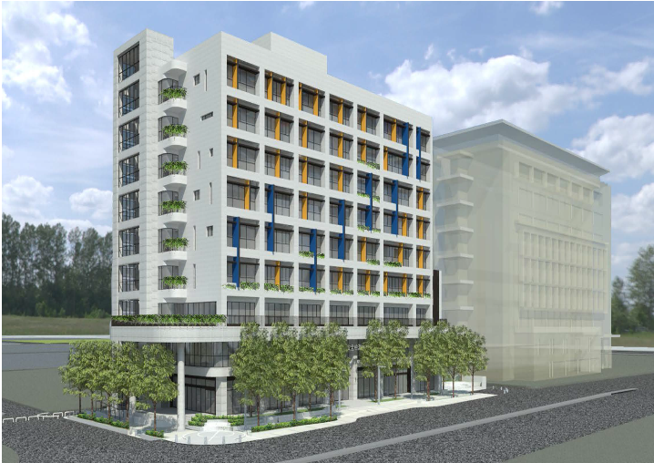
工程管理制度討論會議
例行性管理
校內督導
工程查核

Slide 2
例行性管理
工程協調會議(每週1次)
工程案件執行表(每週1次)
工作月報表(每月1次)
工程管理會議(約每季1次)
工程管理系統填報(每月5日前完成)

Slide 3
校內督導
監造督導(每日)
營繕組工地督導(不定期)
不定期督導(工程進度達10%.30%.50%.70%.90%)
定期督導(工程進度達20%.40%.60%.80%)

Slide 4
工程查核
教育部(每年約1~2次)
工程會(每年約1次)

